Slide 1
Université Mohamed Khider Biskra
Faculté des Sciences et de Technologies
2ème Année ST (Génie Electrique)
Module: Théorie du signal
TD3 : Convolution et Corrélation
Exercice 1: La convolution
Préparée et présentée par l’enseignante: Dr. Soraya Zehani

Slide 2
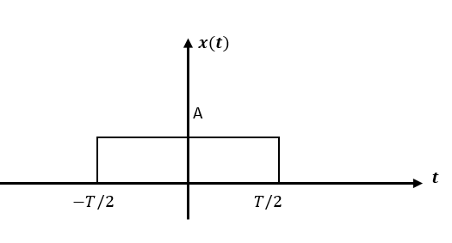
TD2 : Convolution et corrélation : Exercice 1: La convolution
Soient le signal rectangulaire $x(t)$ telle que :
$$x\left(t\right)=A.rect\left(\frac{t}{T}\right),$$
Représenter ce signal.
2. Déterminer le produit de convolution: $y\left(t\right)=x\left(t\right)∗x\left(t\right).$
Et la représenter.
Convolution du signal avec lui-même :
$$y\left(t\right)=x\left(t\right)∗x\left(t\right)=A.rect\left(\frac{t}{T}\right)∗A.rect\left(\frac{t}{T}\right)=\int_{−∞}^{+∞}{x\left(τ\right).x(t−τ)dτ}$$
Si: $t<−T$ ou si : $t>T$ :
Il n’ y a pas d’intersection entre les deux signaux, donc le produit est nul.
$x\left(τ\right).x\left(t−τ\right)=0→y\left(t\right)=0$

Slide 3
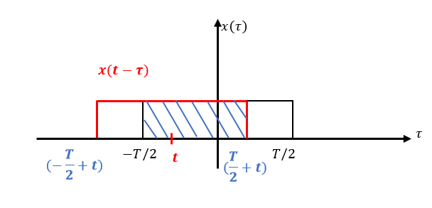
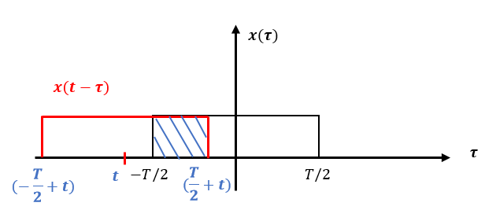
TD2 : Convolution et corrélation : Exercice 1: La convolution
Si $−T/2<t<0$
$$y\left(t\right)=x\left(t\right)∗x\left(t\right)=\int_{−\frac{T}{2}}^{t+\frac{T}{2}}{x\left(τ\right).x\left(t−τ\right)dτ}=\int_{−T/2}^{t+T/2}{A^{2}dτ=A^{2}τ=A^{2}(t+T)}$$
Si $−T<t<−T/2$
$$y\left(t\right)=x(t)∗x\left(t\right)=\int_{−\frac{T}{2}}^{t+\frac{T}{2}}{x\left(τ\right).x\left(t−τ\right)dτ}=\int_{−T/2}^{t+T/2}{A^{2}dτ=A^{2}τ=A^{2}(t+T)}$$
Conclusion : Si: $−T<t<0$
$$y\left(t\right)=x(t)∗x\left(t\right)=A^{2}(t+T)$$

Slide 4
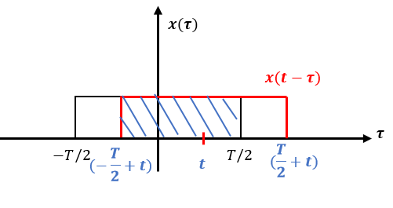
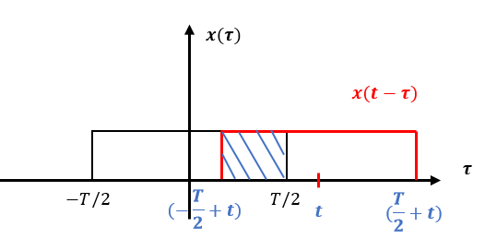
TD2 : Convolution et corrélation : Exercice 1: La convolution
Si: $0<t<T/2$
$$y\left(t\right)=x(t)∗x\left(t\right)=\int_{−\frac{T}{2}+t}^{\frac{T}{2}}{x\left(τ\right).x\left(t−τ\right)dτ}=\int_{−\frac{T}{2}+t}^{\frac{T}{2}}{A^{2}dτ=A^{2}τ=A^{2}(−t+T)}$$
Si: $T/2<t<T$
$$y\left(t\right)=x(t)∗x\left(t\right)=\int_{−\frac{T}{2}+t}^{\frac{T}{2}}{x\left(τ\right).x\left(t−τ\right)dτ}=\int_{−\frac{T}{2}+t}^{\frac{T}{2}}{A^{2}dτ=A^{2}τ=A^{2}(T−t) }$$
Conclusion : Si: $0<t<T$
$$y\left(t\right)=x(t)∗x\left(t\right)=A^{2}(−t+T)$$

Slide 5
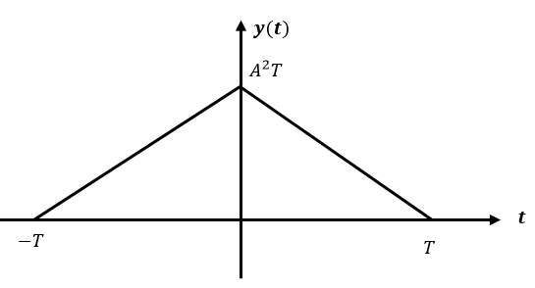
TD2 : Convolution et corrélation : Exercice 1: La convolution
Conclusion finale
$y\left(t\right)=x(t)∗x\left(t\right)=\left\{\begin{aligned}0 si t<−T \\ { A}^{2}\left(t+T\right) si −T<t<0 \\ A^{2}\left(−t+T\right) si 0<t<T \\ 0 si t>T \end{aligned}\right.$
$$y\left(t\right)=x(t)∗x\left(t\right)$$

Slide 6
TD2 : Convolution et corrélation : Exercice 1: La convolution
3. Déduire la transformée de Fourier de $y(t)$ : Y(f).
$$x_{1}(t)∗x_{2}(t) ↔X_{1}(f).X_{2}(f)$$
On a la propriété de convolution dans la transformée de Fourier:
On a:
$$y\left(t\right)=x(t)∗x\left(t\right)$$
Donc
$$Y\left(f\right)=X\left(f\right).X\left(f\right)$$
On a d’après l’exercice 3 de TD 2:
$$xt\left(t\right)=A rect\left(\frac{t}{T}\right) ⟺ X\left(f\right)=AT.sinc(πfT)$$
Donc
$$Y\left(f\right)={X(f)}^{2}=A^{2}T^{2}.{sinc}^{2} (πfT)$$

